Slide 1
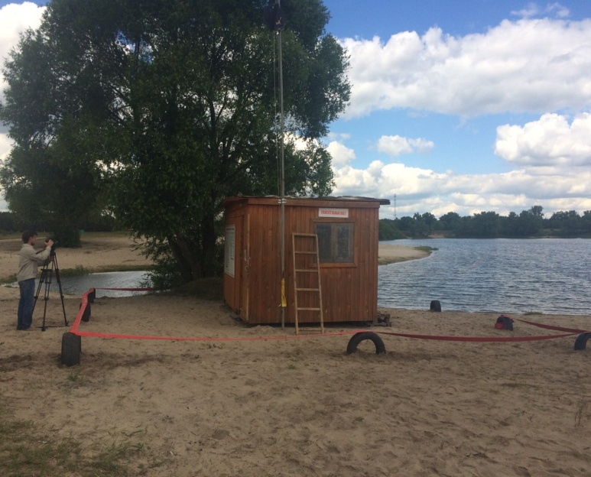
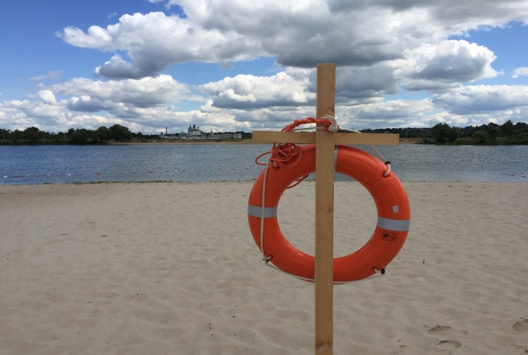
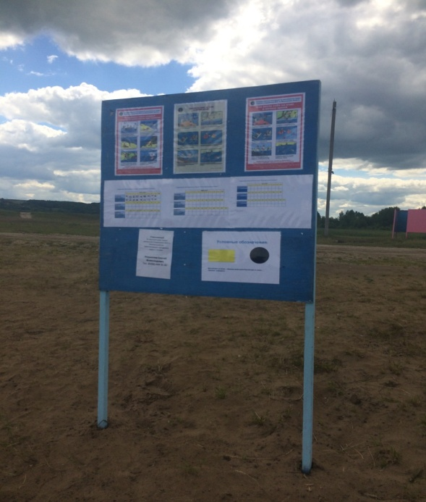
Места купания городского округа Ступино
На территории городского округа Ступино Московской области в настоящий момент функционируют 2 официальных оборудованных пляжа:
- Пляж №1 «Белопесоцкий» котлован;
-Пляж №2 «Белопесоцкий» котлован.
На постоянной основе осуществляется дежурство спасателей. Сотрудниками 4-го инспекторского участка ФКУ «Центр ГИМС России по Московской области» проводится патрулирование, профилактические мероприятия в образовательных учреждениях

